Slide 1
الوحدة التكميلية 1
استخدام الاختبارات التشخيصية السريعة للكشف عن مستضدات فيروس كورونا-سارس-2 في اختبارات التشخيص الذاتي لكوفيد-19

Slide 2
إخلاء مسؤولية
منصة منظمة الصحة العالمية للتعلم في مجال الأمن الصحي - مواد تدريبية
إن هذه المواد التدريبية لمنظمة الصحة العالمية هي من حقوق منظمة الصحة العالمية © (المنظمة) 2022. جميع الحقوق محفوظة.
ويخضع استخدامكم لهذه المواد للشروط المذكورة في "منصة منظمة الصحة العالمية للتعلّم في مجال الأمن الصحي، المواد التدريبية - شروط الاستخدام" التي قبلتموها عند تنزيل المواد، وتُتاح شروط الاستخدام هذه على منصة التعلّم في مجال الأمن الصحي في الرابط التالي: https://extranet.who.int/hslp.
وفي حال قيامكم بتكييف محتويات هذه المواد أو تعديلها أو ترجمتها أو تنقيحها بأي طريقة أخرى، فلا يجوز لكم أن تلمحوا إلى أن المنظمة مرتبطة بأي شكل من الأشكال بهذه التعديلات، ولا يجوز لكم استخدام اسم المنظمة أو شعارها في هذه المواد المعدلة.
وعلاوة على ذلك، يُرجى إبلاغ المنظمة بأي تعديلات تجرونها على هذه المواد وتستخدمونها أمام الجمهور، لأغراض حفظ السجلات والتطوير المستمر، وذلك عن طريق إرسال رسالة إلى البريد الإلكتروني التالي: ihrhrt@who.int.

Slide 3
أهداف التعلّم
في نهاية هذه الوحدة، ينبغي أن تكونوا قادرين على القيام بما يلي:
فهم دور الاختبار الذاتي بالإضافة إلى الاختبار المتخصص للكشف عن فيروس كورونا-سارس-2
سرد التوصيات الخاصة بتنفيذ الاختبار الذاتي باستخدام الاختبارات التشخيصية السريعة للكشف عن مستضدات فيروس كورونا-سارس-2؛
تحديد الفئات السكانية التي لها الأولوية في الحصول على الاختبار الذاتي
فهم متى وكيف ينبغي لأعضاء المجتمع إجراء الاختبار الذاتي، والتمتع بالقدرة على التواصل في هذا الصدد
فهم الإجراءات التي ينبغي لأعضاء المجتمع اتخاذها بناءً على نتائج الاختبارات، والتمتع بالقدرة على التواصل في هذا الصدد

Slide 4
الاختبار الذاتي باستخدام الاختبارات التشخيصية السريعة للكشف عن مستضدات فيروس كورونا-سارس-2: توصيات عامة
يتعيّن تكييف الدور والاستخدام المحدّدين للاختبار الذاتي لكي يناسبان الأولويات الوطنية والحالة الوبائية ومدى توافر الموارد والسياق المحلي والنظام الصحي.
ينبغي توفيره كجزء من خدمات إجراء الاختبارات لفيروس كورونا-سارس-2، بالإضافة إلى خدمات الاختبار التي تُدار بشكل مهني.
توسيع نطاق الوصول إلى الاختبارات، مما يتيح مزايا فردية واجتماعية إضافية.
ينبغي أن يكون طوعيّاً في كلّ الأحوال وليس إلزاميّاً أو قسريّاً على الإطلاق. وينبغي ألًا يتحمل الطلاب أو العمال التكاليف.
ينبغي توفير معلومات مناسبة للعمر ودقيقة ومتاحة بيسر.
Use of SARS-CoV-2 antigen-detection rapid diagnostic tests for COVID-19 self-testing. Interim guidance- 9 March 2022. Geneva. World Health Organization. https://www.who.int/publications/i/item/WHO-2019-nCoV-Ag-RDTs-Self_testing-2022.1
Notes:
Policymakers and implementers need to consider reasons for testing and evolving epidemiology when COVID-19 self-testing is offered along with other testing approaches. Clear and up-to-date messaging will need to be provided to health workers, individuals and communities so that self-testers can understand the meaning of their test results and what actions to take post-test

Slide 5
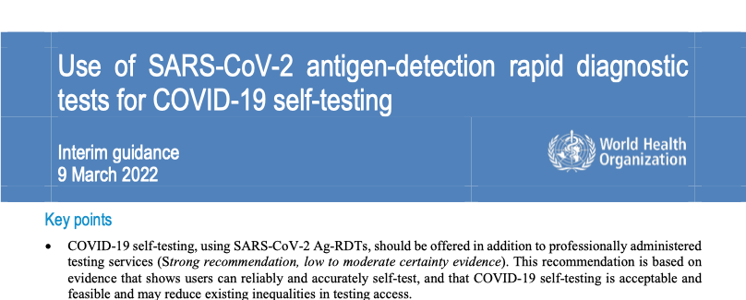
إرشادات عالمية
أصدرت المنظمة أول إرشادات مبدئية بشأن استخدام الاختبارات التشخيصية السريعة للكشف عن مستضدات فيروس كورونا-سارس-2 في الاختبارات الذاتية في 9 آذار/ آذار/مارس 2022*
Use of SARS-CoV-2 antigen-detection rapid diagnostic tests for COVID-19 self-testing. Interim guidance- 9 March 2022. Geneva. World Health Organization. https://www.who.int/publications/i/item/WHO-2019-nCoV-Ag-RDTs-Self_testing-2022.1

Slide 6
تنفيذ الاختبار الذاتي للكشف عن فيروس كورونا-سارس-2
ينبغي إتاحة الاختبار الذاتي لكوفيد-19 باستخدام الاختبارات التشخيصية السريعة للكشف عن مستضدّات فيروس كورونا-سارس-2، بالإضافة إلى خدمات الاختبار التي تُدار بشكل مهني
من الأمور الأساسية للتفاعل مع العاملين الصحيين والمجتمعات المحلية
اختاروا الاختبارات التشخيصية السريعة للكشف عن مستضدّات فيروس كورونا-سارس-2 الميسورة الكلفة والمعتمدة من أجل الاختبار الذاتي، والتي تلبي الحد الأدنى من متطلبات الأداء (الحساسية أكثر من أو تساوي 80% والنوعية أكثر من أو تساوي 97%).
استخدموا الاختبارات الذاتية للكشف عن كوفيد-19 المعتمدة بموجب بروتوكول الاستعمالات الطارئة.
تنبيه: لم تحصل جميع الاختبارات التشخيصية السريعة للكشف عن مستضدّات فيروس كورونا-سارس-2 على الموافقة من أجل استخدامها في الاختبارات الذاتية
Notes:
Considerations for successful implementation
Last bulletpoint expansion- careful consideration of whether and how to adopt self-testing in different contexts, including the populations being prioritized; the disease prevalence in that population; and the impact on accessibility of testing, health care services and result reporting

Slide 7
تنفيذ الاختبار الذاتي لفيروس كورونا- سارس-2
تخزين مجموعة أدوات الاختبار الذاتي لكوفيد-19 واستخدامها وفقاً لتعليمات الاستخدام: نطاق درجة الحرارة، ونوع العينة، وأحجام التفاعل، ووقت التشغيل، وما إلى ذلك.
تكييف إجراءات ضمان الجودة الحالية لتشمل مجموعة أدوات الاختبار الذاتي للكشف عن كوفيد-19، بما في ذلك اختبار الدفعة وأنشطة الترصد الأخرى في مرحلة ما بعد التسويق.
ينبغي للبرامج الوطنية أن تستعرض بشكل روتيني دور الاختبار الذاتي لكوفيد-19 - فمع استمرار الجائحة وتطور الفيروس، ستكون هناك حاجة إلى إجراء تعديلات في السياسات المتعلقة بنُهُج وخدمات اختبارات الكشف عن فيروس كورونا-سارس-2، بما في ذلك الاختبار الذاتي لكوفيد-19.
Notes:
Considerations for successful implementation
Last bulletpoint expansion- careful consideration of whether and how to adopt self-testing in different contexts, including the populations being prioritized; the disease prevalence in that population; and the impact on accessibility of testing, health care services and result reporting

Slide 8
تحديد الفئات السكانية التي لها الأولوية في الحصول على الاختبار الذاتي
العاملون الأساسيون
المخالطون المقربون لحالات مؤكدة أو محتملة بالإصابة بفيروس كورونا- سارس-2
الأفراد الأكثر عرضة لخطر دخول المستشفى أو التعرض لمرض كوفيد-19 الوخيم
الأفراد الذين يواجهون تحديات أكبر في الحصول على خدمات الاختبار الحالية
لا ينصح في الوقت الحالي بإجراء اختبار واسع النطاق/روتيني للأفراد الذين لا تظهر عليهم أعراض ولا يُعرَف أو يُستَدَلّ على أنّهم تعرّضوا للعدوى.
قد يختار الأفراد الاختبار الذاتي لاكتساب قدر أكبر من الثقة بعدم إصابتهم بعدوى فيروس كورونا- سارس-2 (على سبيل المثال، من أجل المشاركة في الأنشطة الجماعية والمناسبات الاجتماعية وما إلى ذلك).

Slide 9
إجراء اختبارات الكشف عن فيروس كورونا سارس-2
التشخيص: في السياقات التي تشهد سرياناً مجتمعياً مستمراً وعند استخدامها من قبل الأفراد الذين تظهر عليهم الأعراض أو أولئك الذين تعرضوا مؤخراً لفيروس كورونا-سارس-2
السريان المجتمعي المستمرّ
إجراء اختبار للأفراد الذين يعانون من أعراض لمدّة 7 أيام أو أقلّ
إجراء اختبار للأفراد الذين تعرّضوا مؤخّراً للعدوى (مثل المخالِطين المقرّبين والعاملين في مجال الرعاية الصحية) ولا تظهر عليهم أعراض
إجراء اختبار للكشف عن فاشيات مشتبه فيها والاستجابة لها.
الفحص: بغض النظر عن مستوى سريان العدوى في المجتمع:
إجراء اختبار للأفراد الذين لا تظهر عليهم أعراض ولا يُعرَف أو يُستَدَلّ على أنّهم تعرّضوا للعدوى ويريدون زيادة مستوى الثقة بعدم إصابتهم بعدوى فيروس كورونا-سارس-2.
لأغراض الفحص، قد تتيح نتائج الاختبار الذاتي السلبية المشاركة في الأنشطة، مثل الأنشطة الجماعية أو التجمعات الداخلية، ويمكن النظر في إجراء اختبار تأكيدي للنتائج الموجبة.
Notes:
In a similar manner to ‘regular’/professional SARS-CoV-2 Ag- rdt
Expands access to testing, enabling additional individual and social benefits.

Slide 10
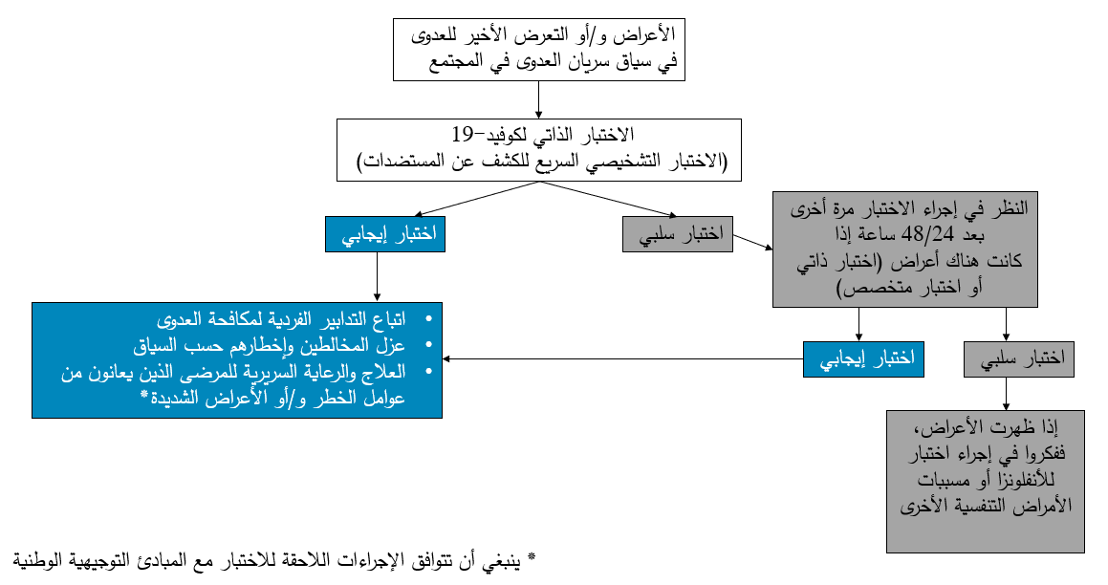
يمكن للاختبار الذاتي أن يدعم التشخيص
يمكن النظر في إجراء الاختبارات التشخيصية السريعة للكشف عن المستضدات، المستخدمة من قبل المشغلين المدربين (المحترفين) أو لأغراض الاختبار الذاتي للكشف عن كوفيد-19، من أجل تشخيص عدوى فيروس كورونا-سارس-2، دون الحاجة إلى إجراء مزيد من الاختبارات التأكيدية
Notes:
Diagnostic: in settings with ongoing community transmission and when used by symptomatic individuals or those who have been recently exposed to SARS-CoV-2
ongoing community transmission
testing in individuals with symptoms ≤ 7 days
testing in individuals with recent exposures (such as close contacts and health and care workers) who are asymptomatic
testing to detect and respond to suspected outbreaks.

Slide 11
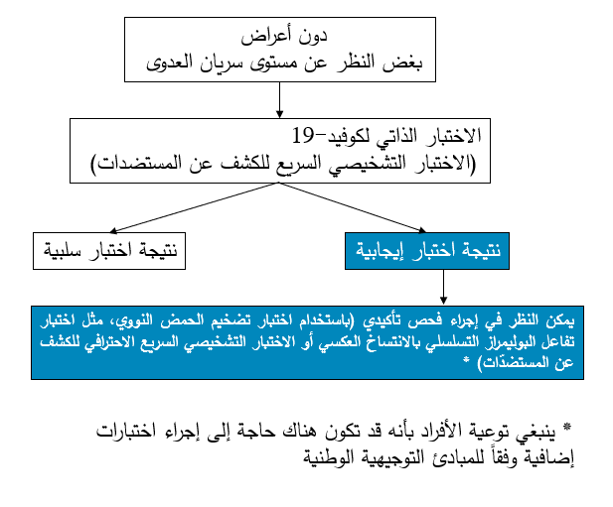
يمكن للاختبار الذاتي أن يدعم التشخيص
يمكن النظر في إجراء الاختبار الذاتي للكشف عن كوفيد-19 لأغراض فحص الأفراد الذين لا تظهر عليهم أعراض ولا يُعرَف أو يُستَدَلّ على أنّهم تعرّضوا للفيروس
يمكن أن يزيد الاختبار لدى الأفراد الذين لا تظهر عليهم أعراض من ثقتهم بعدم إصابتهم بفيروس كورونا-سارس-2
يمكن أن تمكّن نتيجة الاختبار الذاتي السلبية من المشاركة في نشاط ما، مثل الأنشطة الجماعية أو التجمعات الداخلية.
يمكن النظر في إجراء اختبار تأكيدي للحصول على نتائج إيجابية
Notes:
Screening: irrespective of the level of community transmission:
testing in asymptomatic individuals with unknown or no known exposure who want increased confidence that they do not have a SARS-CoV-2 infection
For screening purposes, a negative self-test result could enable participation in an activity, such as group activities or indoor gatherings, and confirmatory testing for positive results can be considered.

Slide 12
باختصار، لماذا ينبغي تقديم الاختبار الذاتي؟
الجدوى.
المقبولية.
التشخيص في الوقت المناسب والقرارات الفورية القائمة على المخاطر وإجراءات ما بعد الاختبار.
توسيع نطاق الوصول إلى الاختبارات، مما يتيح مزايا فردية واجتماعية إضافية.
تكاليف الاختبار الذاتي لكوفيد-19 ومتطلّباته من الموارد غير مؤكّدة ومتباينة.
قد تعطي نتائج الاختبار السلبية إحساساً زائفا بالأمان - ومن الأهمية بمكان إدراج رسائل بشأن تفسير النتائج وإمكانية إعادة الاختبار.
Use of SARS-CoV-2 antigen-detection rapid diagnostic tests for COVID-19 self-testing. Interim guidance- 9 March 2022. Geneva. World Health Organization. https://www.who.int/publications/i/item/WHO-2019-nCoV-Ag-RDTs-Self_testing-2022.1
Notes:
Feasible- self-testers can reliably and accurately perform SARS-CoV-2 Ag-RDTs, as compared to trained testers
Acceptable and has the potential to achieve good uptake
Potential to enable timely diagnosis and prompt risk-based decisions and post-test actions
Potential to enable additional individual and social benefits
Costs and resource requirements are uncertain and variable
No specific harms identified or reported following COVID-19 self-testing, however beware of false sense of security with negative test results – crucial to include messages on result interpretation and possibility of re-testing can be used to help mitigate these challenges.

Slide 13
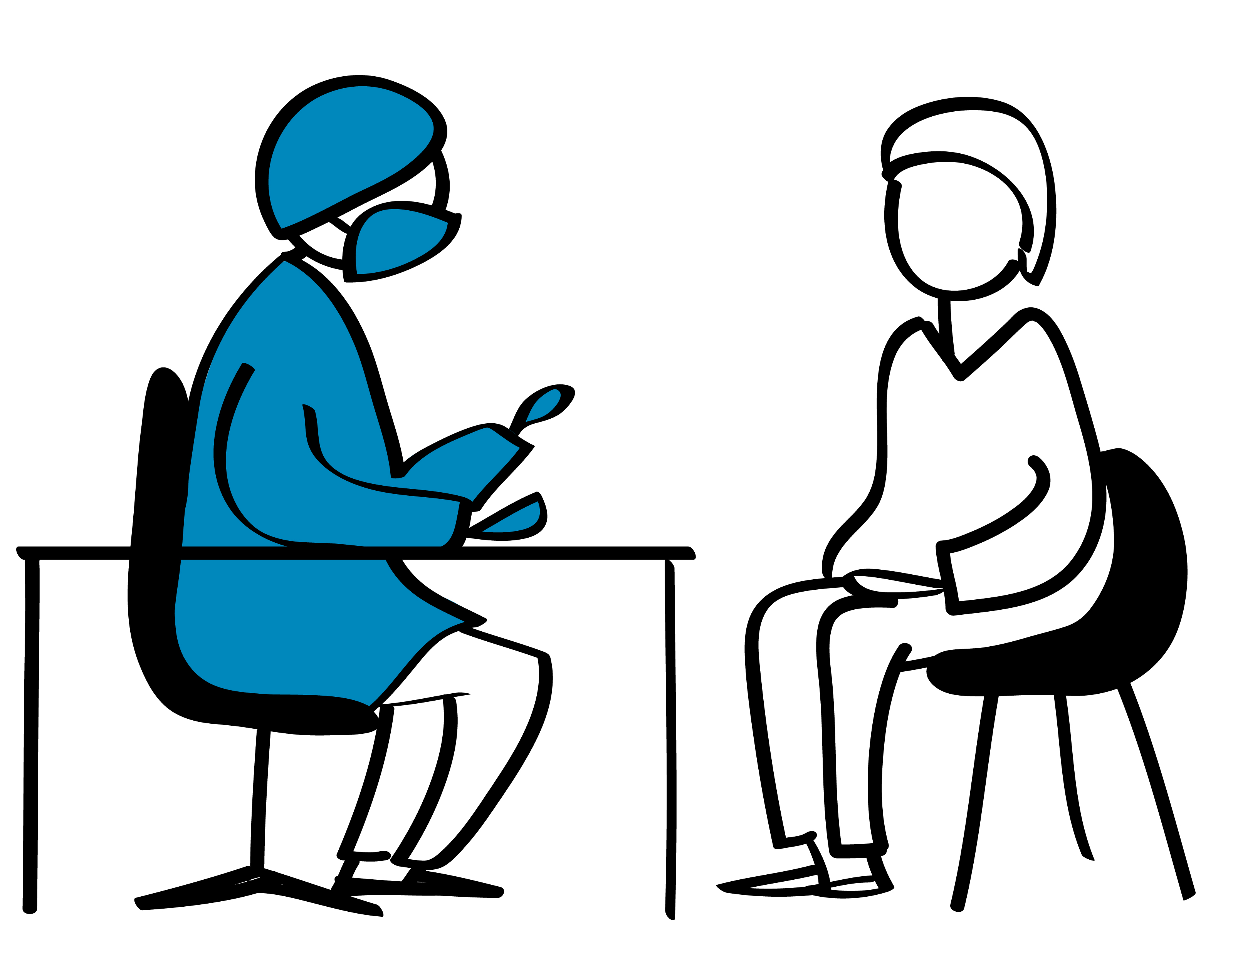
معلومات أساسية للعاملين في مجال الرعاية الصحية (1)
يُرجى التكييف وفقاً للمبادئ التوجيهية في بلدكم
تأكدوا من أن الاختبارات التشخيصية السريعة للكشف عن مستضدات فيروس كورونا-سارس-2 المقدمة يُوصى بها لإجراء الاختبار الذاتي
اتبعوا تعليمات الشركة المصنعة بشأن ظروف التخزين
تحققوا من تواريخ انتهاء صلاحية الاختبارات والتأكد من استخدام الاختبارات ذات مدة الصلاحية الأقصر أولاً
لا تقدموا اختبارات فات تاريخ صلاحيتها

Slide 14
معلومات أساسية للعاملين في مجال الرعاية الصحية (2)
يُرجى التكييف وفقاً للمبادئ التوجيهية في بلدكم
أرشدوا عضو المجتمع بشأن التقنية الصحيحة لأخذ العينات فيما يخص الاختبار الذاتي المقدم. ومن المهم بالنسبة إليهم استخدام طريقة أخذ العينات (مثل مسحة الأنف) التي يُوصى بإجراء الاختبار بشأنها.
أرشدوا عضو المجتمع بشأن التقنية الصحيحة لإجراء الاختبار فيما يخص الاختبار الذاتي المقدم. ومن المهم بالنسبة إليهم اتباع تعليمات الاستخدام الخاصة بالاختبار، إذ قد تختلف الكواشف والإجراءات بما في ذلك أوقات الحضانة بين الاختبارات المختلفة.
اتبعوا توصيات بلدكم بشأن تفسير نتائج الاختبار الذاتي والإبلاغ عنها. وقد يشمل ذلك تأكيد نتائج الاختبار والحجر الصحي وإعادة الاختبار باستخدام اختبار تفاعل البوليميراز التسلسلي المعتمد للكشف عن فيروس كورونا-سارس-2

Slide 15
المعلومات الرئيسية التي يتعين تقديمها للمستخدمين (1)*
يُرجى التكييف وفقاً للمبادئ التوجيهية في بلدكم
الوقت الذي ينبغي فيه إجراء الاختبار الذاتي.
تفسير النتائج الإيجابية أو السلبية.
إجراءات المتابعة الموصى بها بعد الاختبار الذاتي.
معلومات عن الإبلاغ عن النتائج، والحجر الصحي، وتتبع المخالطين، ومتى ينبغي طلب الاختبار التأكيدي وإعادة الاختبار، وتوافر خدمات العلاج، والمعلومات المحدثة عن الوقاية من العدوى ومكافحتها، ووضع الأقنعة والتباعد الجسدي، والصحة العامة والتدابير الاجتماعية.
قد يختار الأفراد الاختبار الذاتي لاكتساب قدر أكبر من الثقة بعدم إصابتهم بعدوى فيروس كورونا- سارس-2 (على سبيل المثال، من أجل المشاركة في الأنشطة الجماعية والمناسبات الاجتماعية وما إلى ذلك).
* Use of SARS-CoV-2 antigen-detection rapid diagnostic tests for COVID-19 self-testing. Interim guidance- 9 March 2022. Geneva. World Health Organization. https://www.who.int/publications/i/item/WHO-2019-nCoV-Ag-RDTs-Self_testing-2022.1
Notes:
Examples of importance of clear messaging and correct interpretation of results in next slide

Slide 16
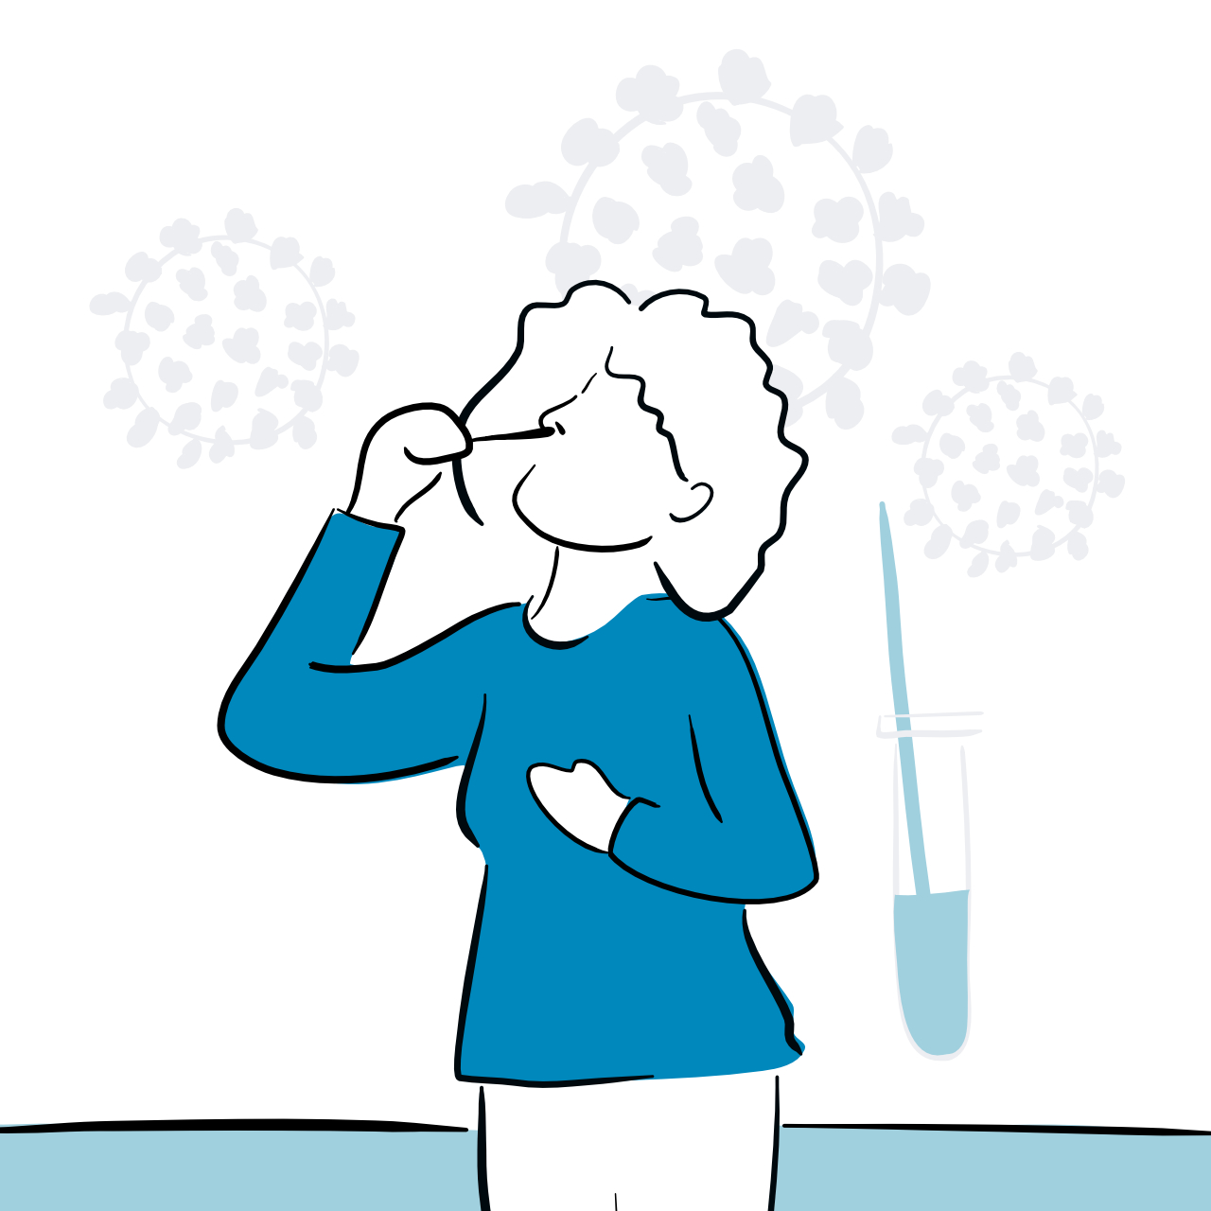
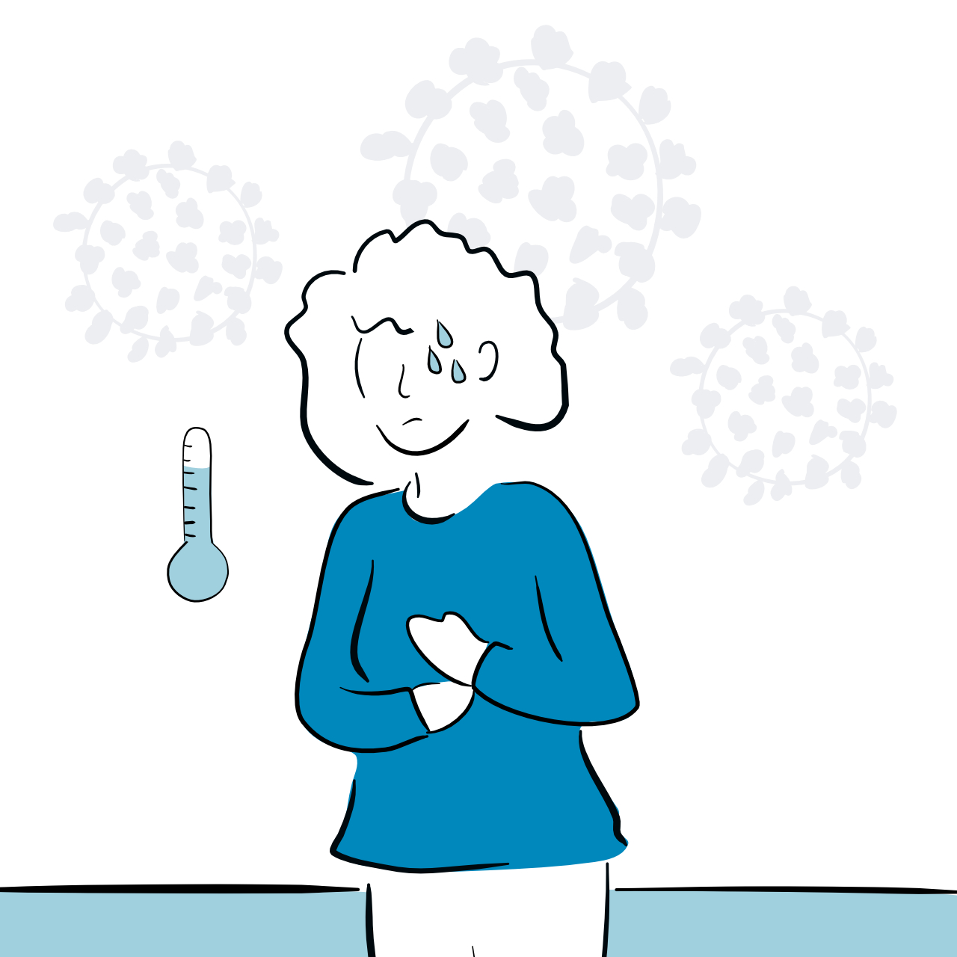
المعلومات الرئيسية التي ينبغي تقديمها إلى المستخدمين (1)* متى وكيف تُستخدم الاختبارات الذاتية للكشف عن فيروس كورونا-سارس-2
كيف
متى
اتبعوا دائماً التعليمات المدوّنة على غلاف الاختبار الذي تستخدمونه (تتغيّر هذه التعليمات باختلاف العلامات التجارية)
نظِّفوا أيديكم جيداً قبل استخدام الاختبار وبعد
اجمعوا عيّنة من أنفكم و/أو حلقكم وابدأوا بإجراء الاختبار مع اتّباع التعليمات
فَسِّروا النتائج بعد انتظار المدة الزمنية المحددة الموصى بها
تخلَّصوا من الاختبار وفقاً للتعليمات المدوّنة عليه
إذا كنتم تشعرون بتوعك وأعراض يمكن أن تكون من أعراض كوفيد-19
إذا كنتم تعتقدون أنكم تعرّضتم لعدوى كوفيد-19 خلال الأيام السبعة الماضية
إذا كنتم ترغبون في التحقق مما إذا كانت حالتكم سلبية قبيل اتخاذكم قرار المشاركة في نشاط اجتماعي داخلي
* Use of SARS-CoV-2 antigen-detection rapid diagnostic tests for COVID-19 self-testing. Interim guidance- 9 March 2022. Geneva. World Health Organization. https://www.who.int/publications/i/item/WHO-2019-nCoV-Ag-RDTs-Self_testing-2022.1

Slide 17
المعلومات الرئيسية التي يجب تقديمها إلى لمستخدمين (1)* نتائج الاختبار وإجراءات المتابعة
سلبية
إيجابية
إذا ظهرت عليكم أعراض، اطلبوا المشورة من العامل الصحي المختص حول ما إذا كنتم بحاجة إلى علاج أو رعاية، خاصةً إذا كنتم من كبار السن، أو تعانون من ظروف صحية راهنة، أو لم تتلقوا التطعيم ضد كوفيد-19.
اطلبوا الرعاية الطبية العاجلة إذا كنتم تعانون من ألم في الصدر أو صعوبة في التنفس أو دوار.
اتّبعوا إرشاداتكم المبادئ التوجيهية الوطنية لديكم بشأن ما يجب القيام به بعد ذلك للإبلاغ عن نتائج اختباركم وما إذا كنتم مطالبين بالخضوع للعزل.
تمنحكم نتيجة الاختبار السلبية مزيداً من الثقة بأنكم لم تكونوا مصابين بالعدوى عند إجرائكم للاختبار.
تَذَكَّروا! من الوارد حدوث نتائج سلبية خاطئة، خاصةً إذا قمتم بالاختبار بعد فترة وجيزة من التعرُّض للعدوى.
إذا كنتم تعرفون أنكم تعرّضتم لعدوى مؤخراً، و/أو ظهرت عليكم أعراض يمكن أن تكون أعراض كوفيد-19، قوموا بإجراء اختبار آخر بعد 24 إلى 48 ساعة.
* Use of SARS-CoV-2 antigen-detection rapid diagnostic tests for COVID-19 self-testing. Interim guidance- 9 March 2022. Geneva. World Health Organization. https://www.who.int/publications/i/item/WHO-2019-nCoV-Ag-RDTs-Self_testing-2022.1

Slide 18
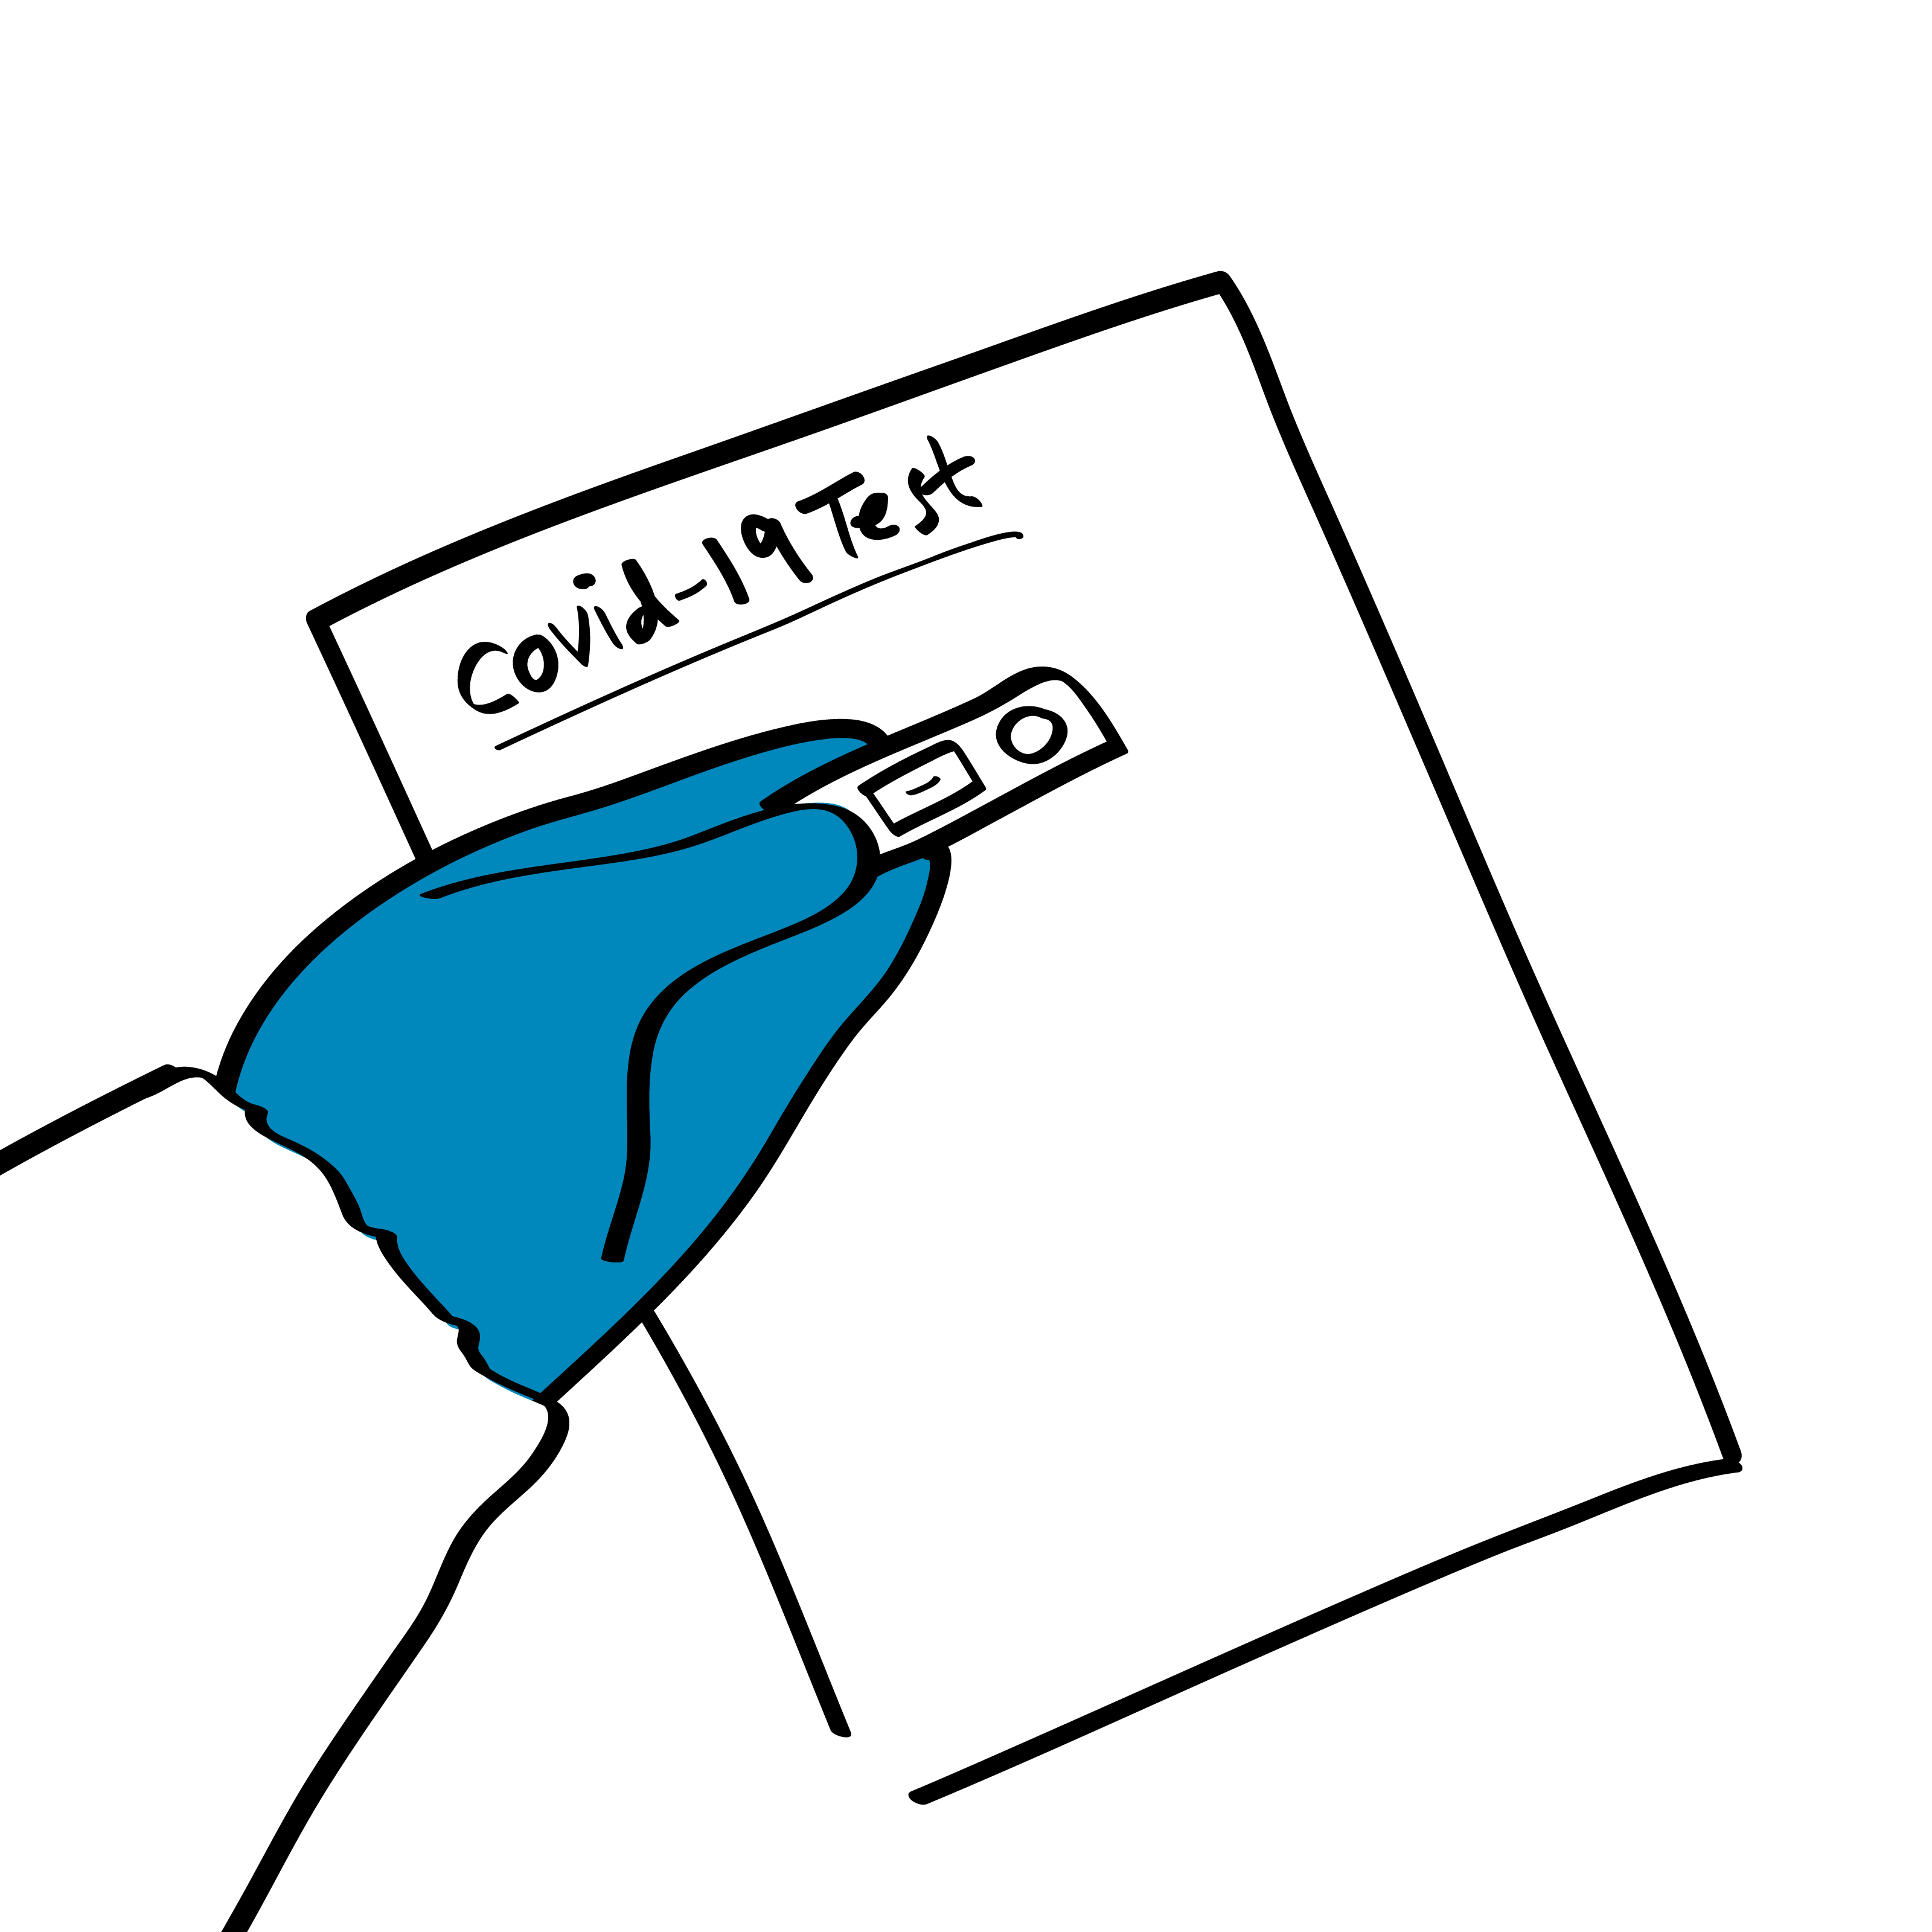
أهمية التفسير الصحيح لنتائج الاختبار
يُرجى التكييف وفقاً للمبادئ التوجيهية في بلدكم
يشير ظهور نتيجة إيجابية في الاختبار الذاتي إلى عدوى نشطة بفيروس كورونا-سارس-2 على الأرجح، لكنّ النتائج الإيجابية الخاطئة قد تكون أكثر احتمالاً عندما يغيب التعرض المعروف للعدوى لدى المختَبَرين ذاتيّاً وعند تواجدهم في أماكن يقلّ فيها حدوث انتقال مجتمعي أو ينعدم.
يشير ظهور نتيجة اختبار سلبية إلى انخفاض احتمال وجود عدوى حالية بفيروس كورونا-سارس-2، لكن يمكن أن تظهر نتائج سلبية خاطئة وقد تكون أكثر احتمالاً لدى الأفراد الذين يخضعون للاختبار في وقت مبكر جداً بعد العدوى بهذا الفيروس.

Slide 19
دعونا نتدرب
يُرجى التكييف وفقاً للمبادئ التوجيهية في بلدكم
خذوا بضع دقائق لممارسة السيناريوهات التي يؤدي فيها أحد المشاركين دور عامل صحي والمشارك الآخر دور عضو في المجتمع المحلي:
طلب الاختبارات الذاتية ومعلومات عن كيفية استخدام الاختبار (أخذ العينات، إجراء الاختبارات)
إجراءات المتابعة بعد نتيجة إيجابية
إجراءات المتابعة بعد نتيجة سلبية

Slide 20
الترصّد في مرحلة ما بعد التسويق*
ينبغي لجميع المستخدمين المساهمة في الترصد في مرحلة ما بعد التسويق من خلال إبلاغ الشركات المصنعة على الفور بأي مشاكل يواجهونها.
إلى من تُقدم تعليقات المستخدمين؟
أبلغوا الشركة المصنعة (توجد تفاصيل الاتصال بها في تعليمات الاستخدام) أو ممثلها المحلي المعتمد في بلدكم.
أبلغوا منظمة الصحة العالمية عن طريق البريد الإلكتروني التالي rapidalert@who.int، إذا كُتب على المنتج اسم المنظمة أو بروتوكول الاستعمالات الطارئة.
متى تُقدّم تعليقات المستخدمين؟
على الفور (أو في أقرب وقت ممكن)
عليكم بالتوثيق بدلاً من التحقيق
قد لا تكونون المستخدمين الوحيدين الذين يعانون من هذه المشكلة - يمكنكم تجنب تعرض الآخرين للأذى
* للاطلاع على المزيد من المعلومات عن الترصد في مرحلة ما بعد التسويق، انظر: إرشادات بشأن مراقبة ما بعد التسويق ومراقبة السوق للأجهزة الطبية، خاصة وسائل التشخيص في المختبر. حزيران/يونيو 2021

Slide 21
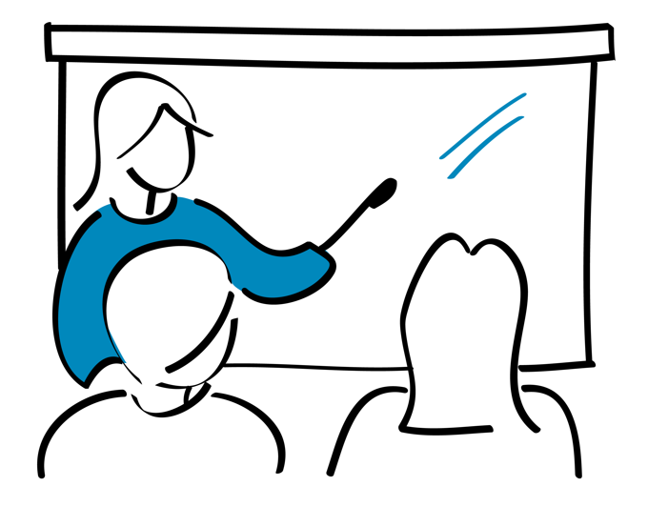
النقاط الرئيسية
ينبغي إتاحة الاختبار الذاتي باستخدام الاختبارات التشخيصية السريعة للكشف عن مستضدات فيروس كورونا- سارس-2 كجزء من خدمات اختبار فيروس كورونا-سارس-2.
ينبغي أن يكون الاختبار الذاتي الذي يستخدم الاختبارات التشخيصية السريعة للكشف عن مستضدات فيروس كورونا- سارس-2 مضمون الجودة ويستوفي الحد الأدنى من متطلبات الأداء، الحساسية أكثر من أو تساوي 80% والنوعية أكثر أو تساوي 97%، ويُحبذ أن يكون قد حصل على الموافقة للاستعمال بموجب بروتوكول الاستعمالات الطارئة.
ينبغي أن يكون الفحص الذاتي طوعيّاً في كلّ الأحوال وليس إلزاميّاً أو قسريّاً على الإطلاق، وينبغي ألّا يتحمّل الطلّاب أو العاملون تكاليف الفحص الذاتي.
مع تغيُّر الحالة الوبائية المحلية، ينبغي إتاحة معلومات عن الفحص الذاتي والاجراءات التي ينبغي اتخاذها في حالة الحصول على نتيجة إيجابية أو سلبية، وأن تكون هذه المعلومات محدّدة السياق وصحيحة وواضحة وموجزة ومناسبة للفئات العمرية.

Slide 22
هل لديكم أسئلة تودون طرحها؟

